Slide 1
TRƯỜNG ĐẠI HỌC SÀI GÒN
MÔN: MÁY HỌC
ĐỀ TÀI
APPLIANCES
ENERGY PREDICTION
Dự đoán mức tiêu thụ năng lượng của các thiết bị gia dụng
Sinh viên thực hiện:
DỮ LIỆU • HỌC MÁY
• DỰ ĐOÁN NĂNG LƯỢNG
Nguyễn Tuấn Kiệt – 3124411145
Dương Hùng Đại – 3124411060
Giảng viên hướng dẫn: Đỗ Như Tài

Slide 2
1. Tổng quan đề tài
Bối cảnh
Mục tiêu
Ý nghĩa
Mức tiêu thụ điện trong gia đình thay đổi theo môi trường và thời gian.
Xây dựng mô hình học máy để dự đoán mức tiêu thụ năng lượng Appliances.
Hỗ trợ phân tích và tham khảo cho việc sử dụng điện hiệu quả.
Phân loại bài toán
Supervised Learning
Học có giám sát
Regression
Dự đoán giá trị liên tục
Đầu vào: thông tin môi trường và đặc trưng thời gian → Đầu ra: Appliances (Wh)
2

Slide 3
2. Tổng quan bộ dữ liệu
Nguồn dữ liệu
Kích thước ban đầu
Tần suất đo
UCI Machine Learning Repository
19.735 dòng × 29 cột
10 phút / lần
Một số nhóm thuộc tính
Nhiệt độ và độ ẩm trong nhà, ngoài trời
Áp suất, tốc độ gió, tầm nhìn, điểm sương
Đặc trưng thời gian được tạo từ cột date
Biến mục tiêu: Appliances (Wh)
3

Slide 4
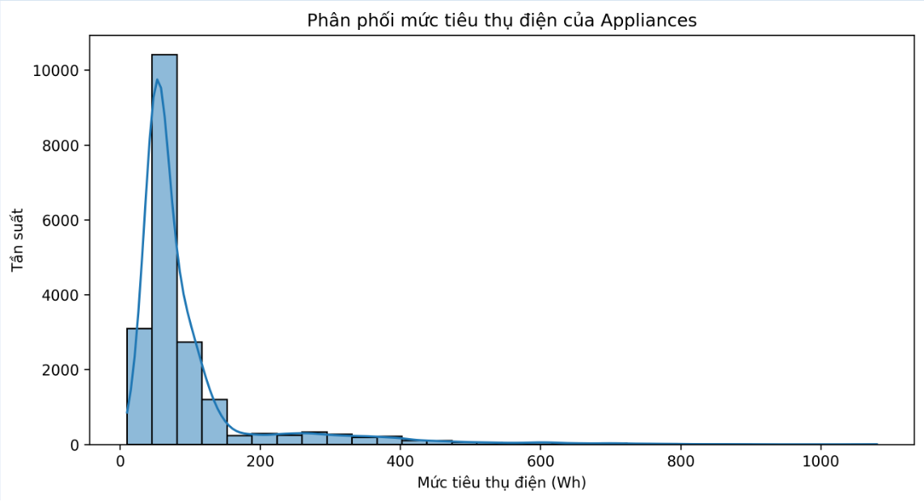
3. Khám phá dữ liệu (EDA)
Phân phối Appliances
Tương quan
Theo thời gian
Phân phối lệch phải; phần lớn giá trị tập trung ở mức thấp.
Một số biến nhiệt độ và độ ẩm có tương quan với nhau.
Mức tiêu thụ thay đổi theo giờ và ngày trong tuần.
Một số kết quả quan sát
Mức tiêu thụ thường tập trung trong khoảng 0–150 Wh.
Có một số thời điểm tiêu thụ cao, vượt 500 Wh và có trường hợp vượt 1.000 Wh.
Mức tiêu thụ trung bình theo giờ tăng vào buổi sáng và cao khoảng 18 giờ.
4

Slide 5
4. Tiền xử lý dữ liệu
Dữ liệu thiếu ban đầu
Dữ liệu trùng ban đầu
Ngoại lệ
0 giá trị thiếu
0 dòng trùng lặp
Phát hiện 2.138 giá trị ngoại lệ bằng IQR
Cách xử lý
Giữ lại các giá trị ngoại lệ vì có thể phản ánh mức tiêu thụ thực tế.
Tạo đặc trưng lịch sử; các dòng đầu thiếu dữ liệu lịch sử được loại bằng dropna().
Sau xử lý: 19.732 dòng, 34 cột, không còn giá trị thiếu.
5

Slide 6
5. Xây dựng đặc trưng mới
hour
day_of_week
is_weekend
Giờ trong ngày
Thứ trong tuần
Ngày cuối tuần
lag_1
rolling_mean
Mức tiêu thụ ở lần đo trước
Trung bình 3 lần đo trước
Mục đích: bổ sung thông tin về thời gian và xu hướng tiêu thụ từ các lần đo trước.
6

Slide 7
6. Các mô hình hồi quy được thử nghiệm
Baseline
Mô hình cơ sở để so sánh.
Linear Regression
Mô hình hồi quy tuyến tính.
Ridge Regression
Hồi quy tuyến tính có điều chuẩn L2.
Random Forest
Kết hợp nhiều cây quyết định.
Gradient Boosting
Xây dựng cây tuần tự để cải thiện sai số.
7

Slide 8
7. Quy trình huấn luyện và đánh giá
Dữ liệu đã xử lý
Chia dữ liệu
Huấn luyện
Dự đoán
Đánh giá
→
→
→
→
19.732 dòng
Train 80% • Test 20%
5 mô hình hồi quy
Trên tập Test
MAE • RMSE • R²
Dữ liệu được chia theo thứ tự ban đầu, không xáo trộn mẫu, nhằm giữ thứ tự thời gian.
8

Slide 9
8. Kết quả đánh giá các mô hình
Mô hình | MAE | RMSE | R²
Baseline | 52.688640 | 91.053578 | -0.000331
Linear Regression | 29.010182 | 62.005309 | 0.536118
Ridge Regression | 29.011724 | 62.005464 | 0.536116
Random Forest | 77.332475 | 114.373797 | -0.578347
Gradient Boosting | 110.902914 | 144.916317 | -1.533869
Linear Regression có MAE và RMSE thấp nhất, R² cao nhất trong 5 mô hình đã thử nghiệm.
9

Slide 10
9. Lựa chọn mô hình tốt nhất
LINEAR REGRESSION
MAE
RMSE
R²
29.010
Sai số tuyệt đối trung bình
62.005
Sai số nhạy với giá trị lớn
0.536
Giải thích khoảng 53,61% biến thiên
Mô hình được lưu thành best_model.pkl để tái sử dụng cho dự đoán mà không cần huấn luyện lại từ đầu.
10

Slide 11
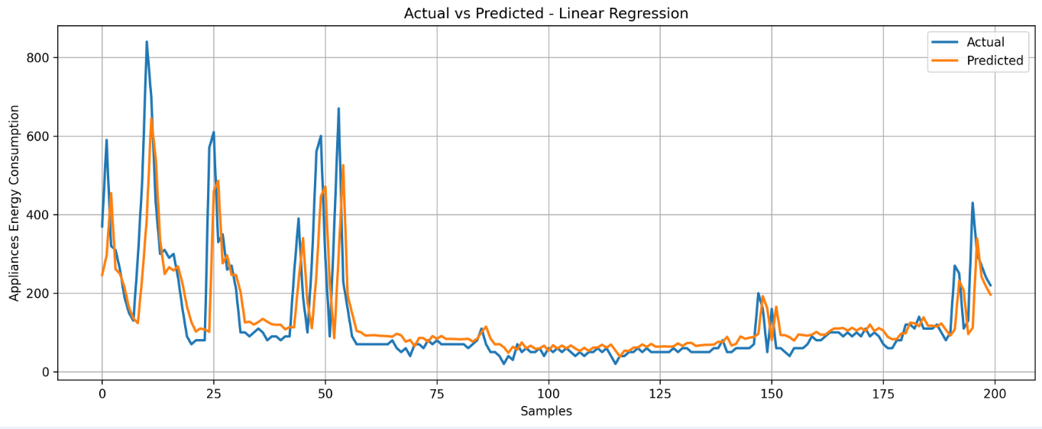
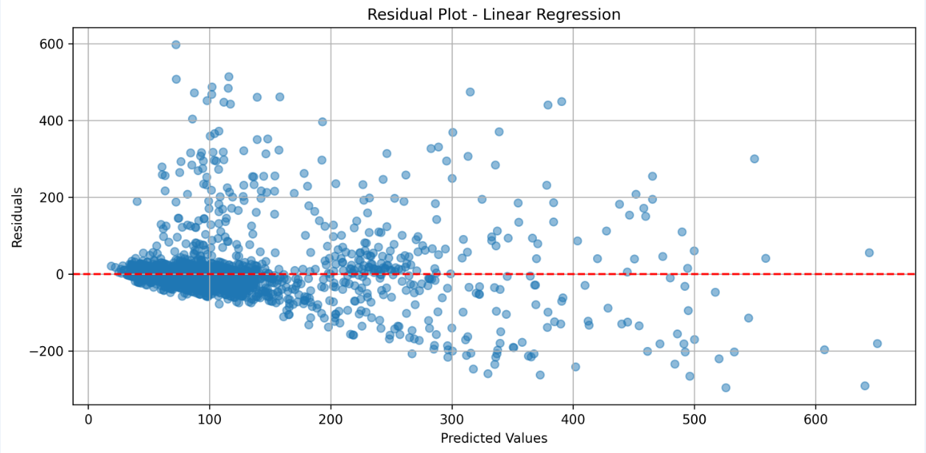
10. Kết quả dự đoán và hạn chế
Actual vs Predicted
Residual Plot
So sánh giá trị Appliances thực tế với giá trị mô hình dự đoán. Điểm càng gần đường tham chiếu thì dự đoán càng chính xác.
Quan sát phân bố sai số giữa giá trị thực tế và dự đoán; sai số tập trung quanh 0 là dấu hiệu tốt.
Nhận xét và hạn chế
Linear Regression là mô hình tốt nhất trong phạm vi thử nghiệm, nhưng R² = 0.536118.
Mô hình tuyến tính có thể chưa mô tả hết các quan hệ phi tuyến phức tạp.
Có thể cải thiện bằng chọn đặc trưng, tối ưu tham số và thử nghiệm thêm mô hình.
11

Slide 12
11. Kết luận và hướng phát triển
Kết luận
Hướng phát triển
Nhóm đã thực hiện quy trình từ khám phá, tiền xử lý dữ liệu đến huấn luyện, đánh giá và dự đoán.
Linear Regression đạt kết quả tốt nhất trong 5 mô hình đã thử nghiệm.
Thử nghiệm thêm thuật toán hồi quy.
Tối ưu đặc trưng và tham số.
Nghiên cứu mô hình phi tuyến và giao diện nhập thông số để dự đoán.
APPLIANCES ENERGY PREDICTION • MÔN MÁY HỌC
12

